Slide 1
В гости к матушке Зиме
Составила:
Воспитатель 1 категории
Смирнова Н. Е.

Slide 2
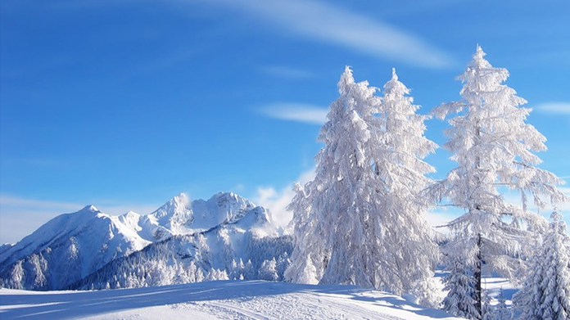
Вот север, тучи нагоняя, Дохнул, завыл – и вот сама Идет волшебница-зима,

Slide 3
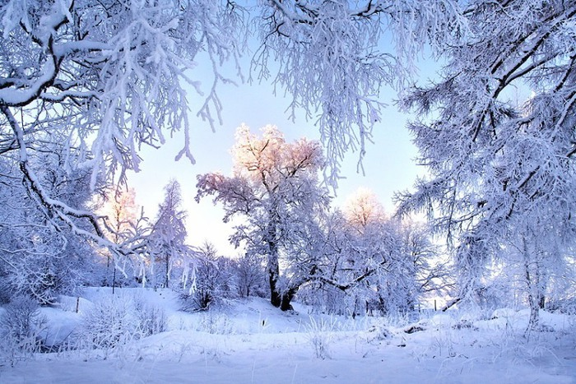
Пришла, рассыпалась;
клоками Повисла на суках дубов, Легла волнистыми коврами Среди полей вокруг холмов.

Slide 4
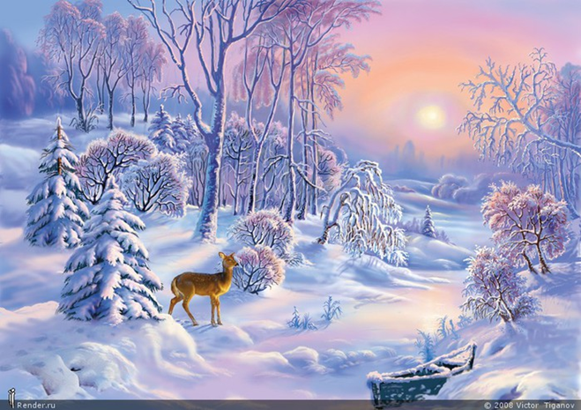
.
Брега с недвижною рекою Сравняла пухлой пеленою; Блеснул мороз, и рады мы Проказам матушки-зимы.

Slide 5
